Slide 1
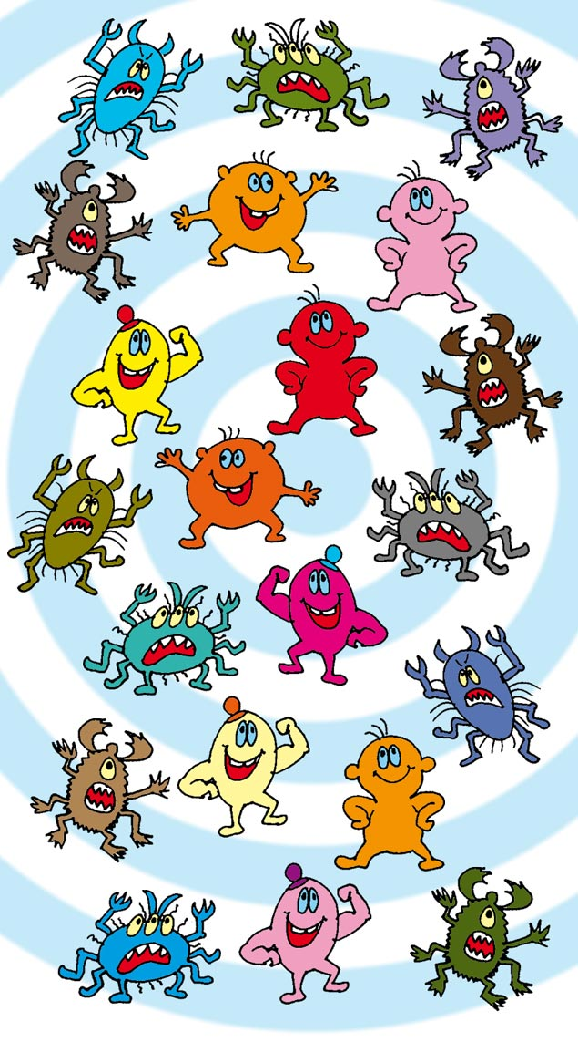
Проект «Вредные и полезные микробы» для детей 5-7 лет
Воспитатель: Поликарпова Анна Сергеевна
МБДОУ д/с № 17 «Ёлочка
Г. Кулебаки Нижегородская область

Slide 2
Актуальность
В настоящее время одной из наиболее важных и глобальных проблем является состояние здоровья детей. Вырастить здорового ребенка – вот самое главное, что необходимо сделать сотрудникам детских садов. Поэтому наша главная задача – сохранение и укрепление здоровья подрастающего поколения через всевозможные виды детской деятельности.
В данном проекте ведущей образовательной областью
является образовательная область «Здоровье». На
протяжении всей деятельности прослеживается
интеграция образовательной области «Здоровье» с
коммуникативной и продуктивной видами
деятельностей

Slide 3
Цель: формирование у детей ценностного отношения к здоровью.
Задачи:
- Дать представления о микроорганизмах (растут, размножаются, питаются,
дышат), их пользе, вреде;
- Познакомить с простыми способами борьбы с болезнетворными бактериями;
- Воспитывать потребность вести здоровый образ жизни;
- Применять информацию для решения поставленных задач;
- Развивать умения сотрудничать с другими детьми.
Участники: дети, воспитатели, родители.
Сроки реализации: 2 недели

Slide 4
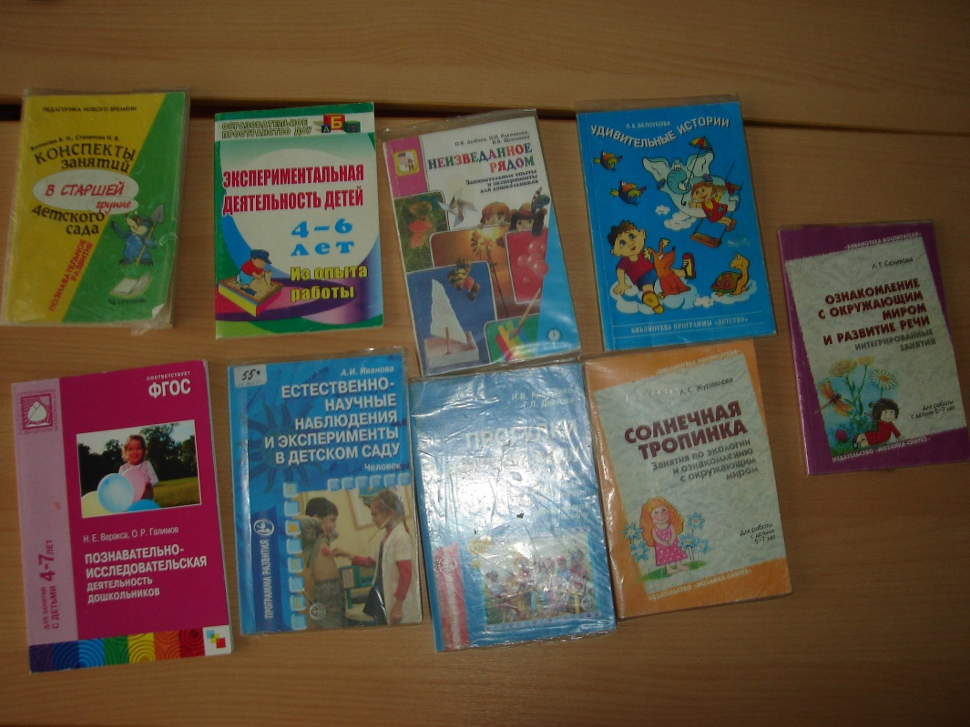
Подбор литературы.

Slide 5
Реализация проекта:
Употребление Бифилина –М (кисломолочных продуктов)
Беседы: «Кто такие микробы?», «Что любят микробы?», «Отчего
прокисает молоко?», «Враги микробов», «Чистота – залог здоровья»;
Рассматривали иллюстрации, книги, энциклопедии, читали художественную и научную литературу по теме проекта, просматривали мультипликационные фильмы.
Творческие работы детей;
Беседа «Болезни грязны рук. Что это такое?» Исследовательская игра «Чистые ручки» Беседа «Почему, чихая или кашляя, надо закрывать рот или нос платком?» Исследовательская игра «Чих» Игра-массаж «Неболейка» Экспериментирование: «Заквашиваем молоко»(полезные микробы),
«Выращиваем плесень» (вредные микробы), «Осторожно снег!»;
Режимные моменты (мытьё рук, зарядка, закаливание, прогулка)
Выращивание лука для отпугивания микробов – вирусов;
Изготовление чесночниц;
Сюжетно ролевые игры «Лаборатория» «Скорая помощь»
Дидактические игры.
Сочинение сказок про микробы (вместе с родителями)
Изготовление плаката для родительского уголка. «Мы микробов не боимся»

Slide 6
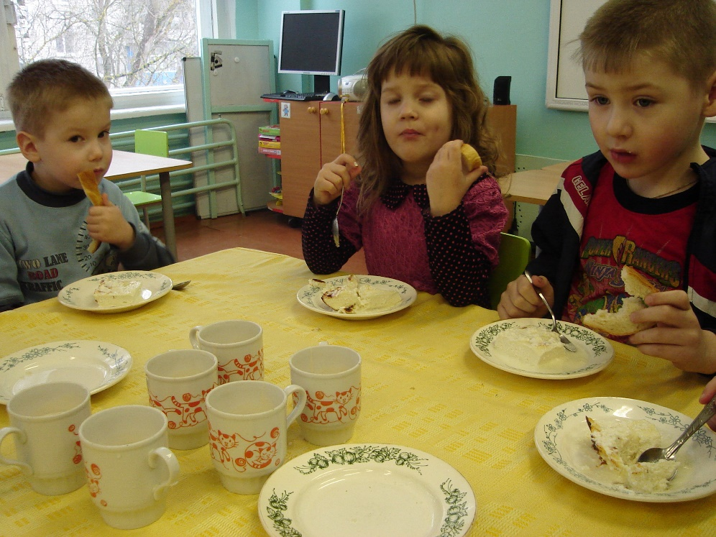
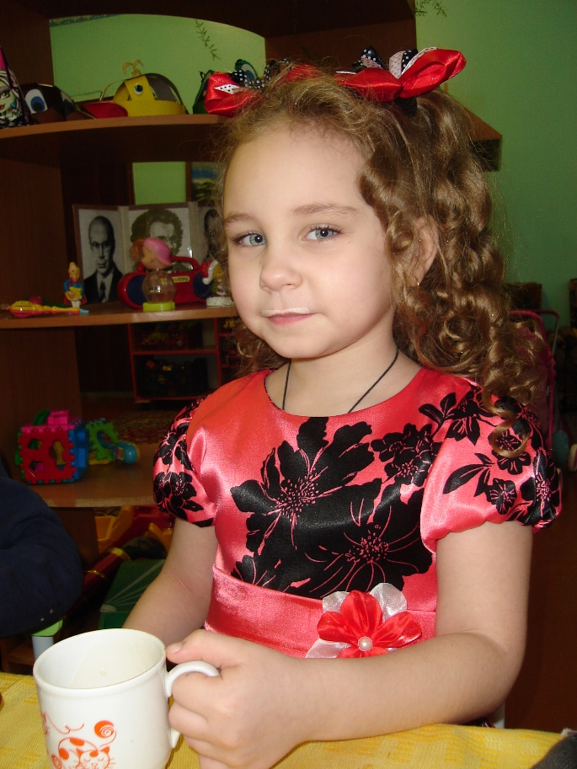
Выбор темы: Когда в группу принесли кефир, разлили и дали детям, сказав, что в нем очень полезные микробы, сразу же возник вопрос: «А разве микробы могут быть полезные?» Бифидобактерии – это настоящие стражи человеческого организма.

Slide 7
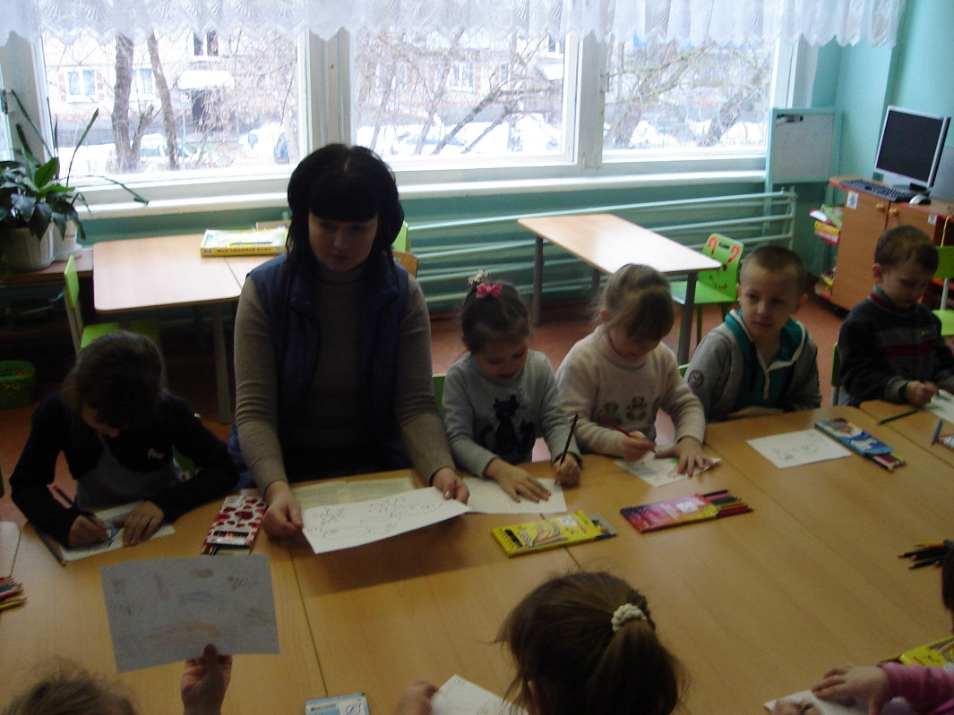
Беседы: «Кто такие микробы?», «Что любят микробы?», «Отчего прокисает молоко?», «Враги микробов», «Чистота – залог здоровья»;

Slide 8
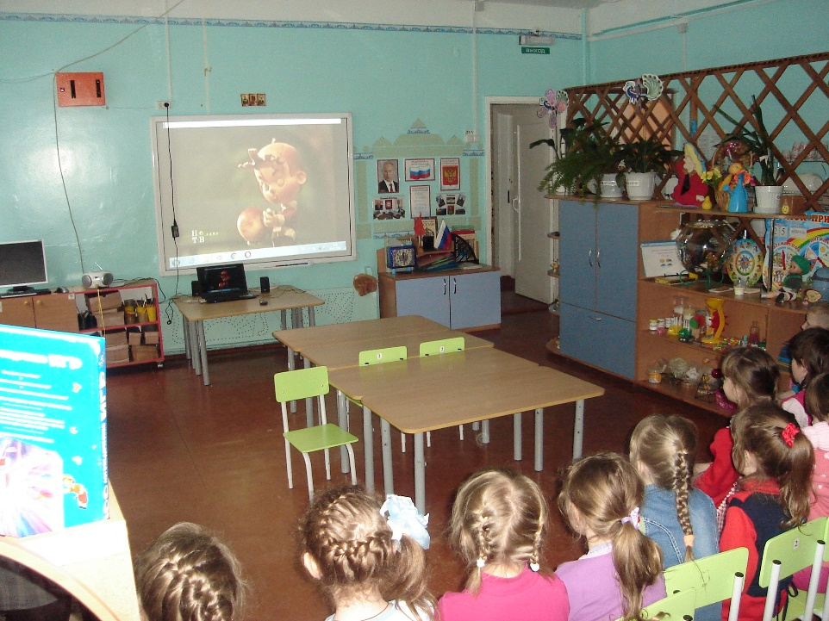
Рассматривали иллюстрации, книги, энциклопедии, читали художественную и научную литературу по теме проекта, просматривали мультипликационные фильмы. «Витя и микробус» «Уроки тётушки совы»

Slide 9
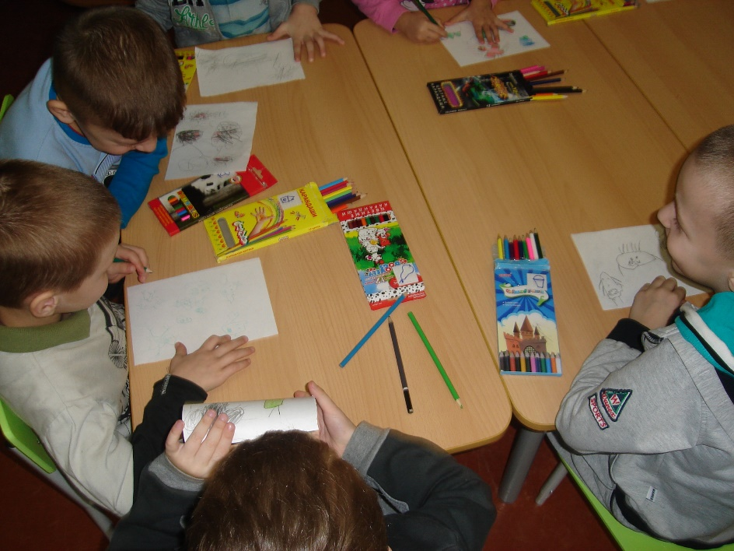
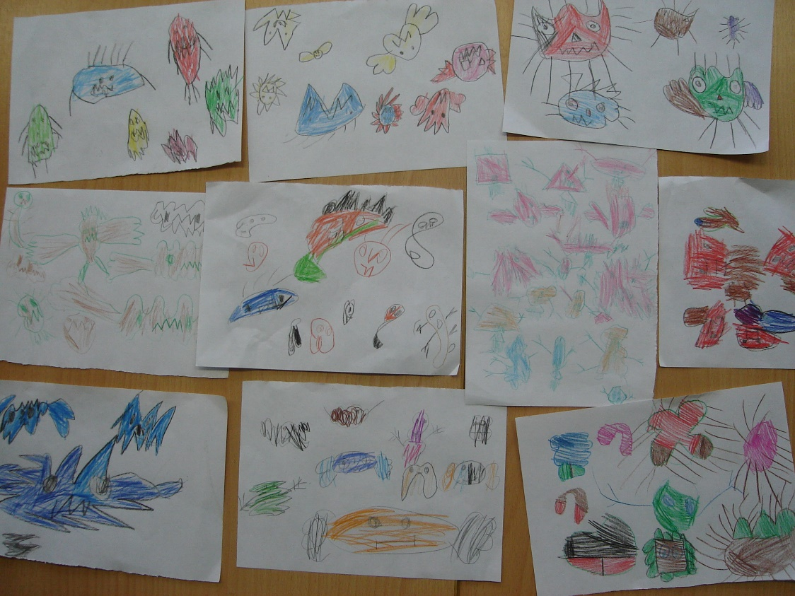
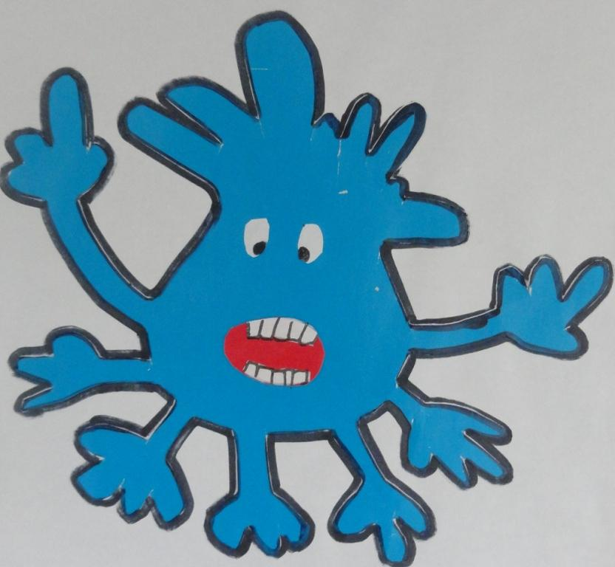
Творческие работы детей;

Slide 10
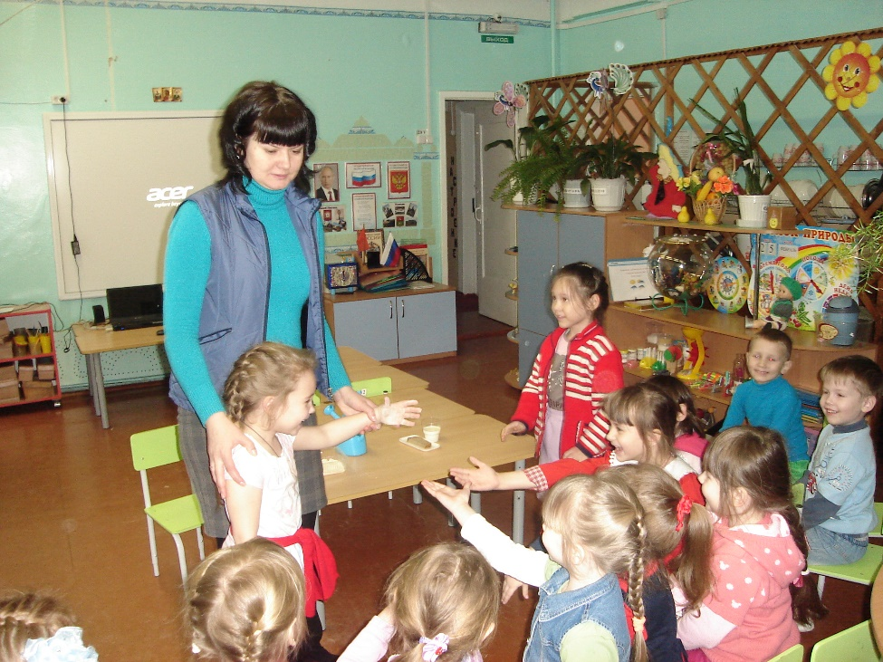
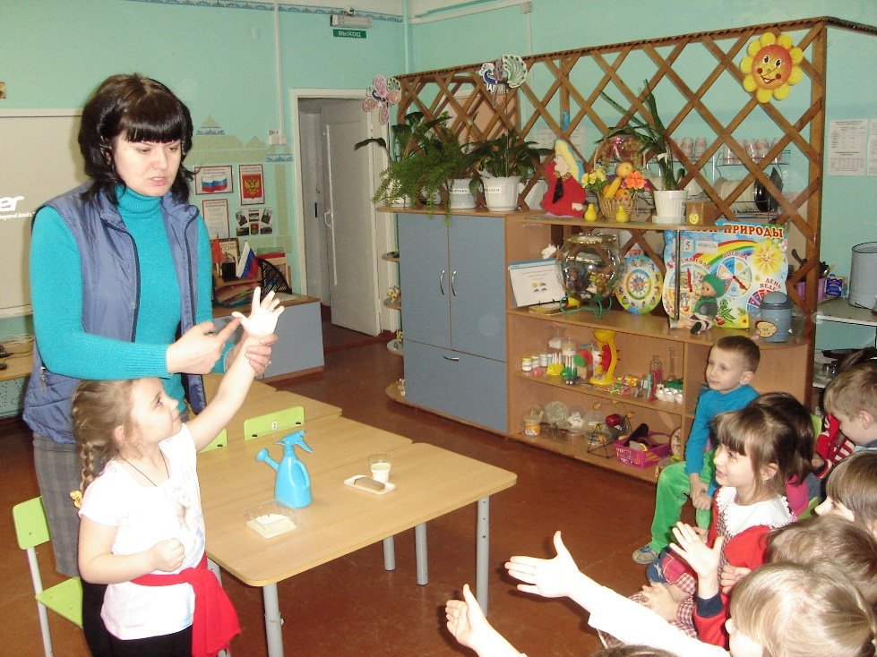
Беседа «Болезни грязны рук. Что это такое?» Исследовательская игра «Чистые ручки» Воспитатель предлагает детям представить, что на руках каждого человека есть микробы, которые мы не можем увидеть. Для демонстрации педагог посыпает детям руки тальком (мукой) и показывает, как микробы «передаются» от человека к человеку, оседают на предметы общего пользования, игрушки. Ребята самостоятельно делают умозаключения, что для профилактики различных заболеваний, в том числе гриппа и ОРВИ, необходимо соблюдать чистоту рук, тщательно мыть руки мылом.

Slide 11
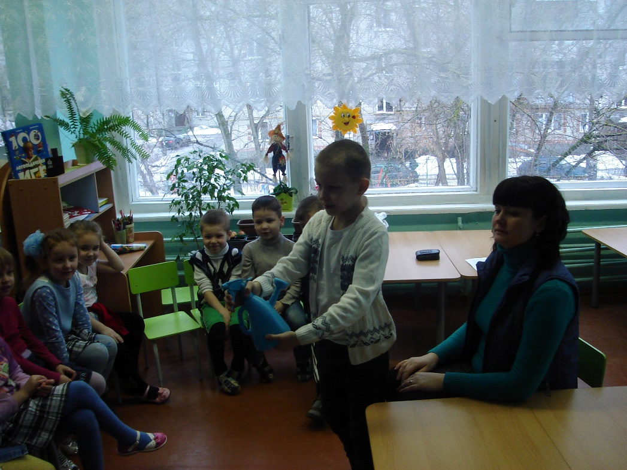
Беседа «Почему, чихая или кашляя, надо закрывать рот или нос платком?» Исследовательская игра «Чих» Воспитатель с помощью пульверизатора (распыляя воду) «демонстрирует», что вирус гриппа состоит из мелких и многочисленных частиц гриппа, которые при кашле и чихании распространяются по помещению и заражают детей. Дети самостоятельно делают вывод, что когда человек болен, чихает, микробы «разлетаются» повсюду, для этого необходимо для предотвращения прикрывать рот рукой или пользоваться носовым платком, а также пользоваться специальными масками.

Slide 12
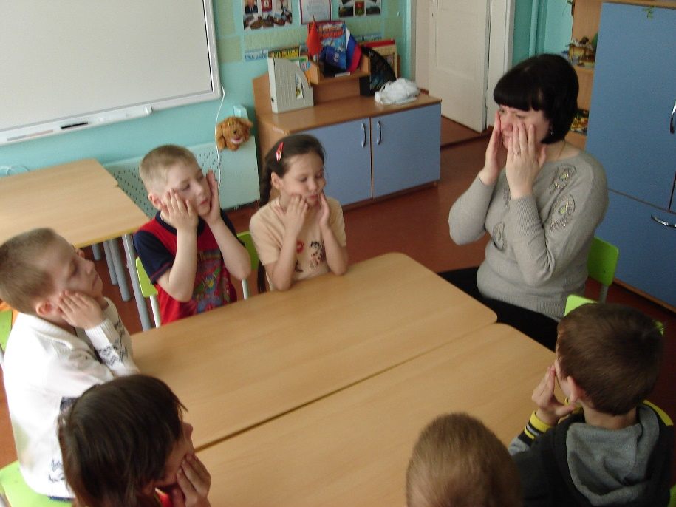
Игра-массаж «Неболейка» способствовала профилактике простудных заболеваний. И дети вместе Дашей решили, что этот оздоровительный массаж – один из путей к спасению от микробов гриппа. Чтобы горло не болело, -(поглаживаем ладонями шею) . Мы его погладим смело. -(мягкими движениями, сверху вниз.) Чтоб не кашлять, не чихать, -(указательными пальцами растирают крылья носа.) Надо носик растирать. Лоб мы тоже разотрём, -(прикладывают ко лбу ладони) Ладошку держим козырьком. - (и растирают движениями в стороны.) «Вилку» пальчиками сделай –(раздвигают указательный и средний пальцы и растирают точки) . Массируй уши ты умело. - (перед и за ушами) Знаем, знаем -да, да, да! - (потирают ладони друг о друга.) Нам простуда не страшна.

Slide 13
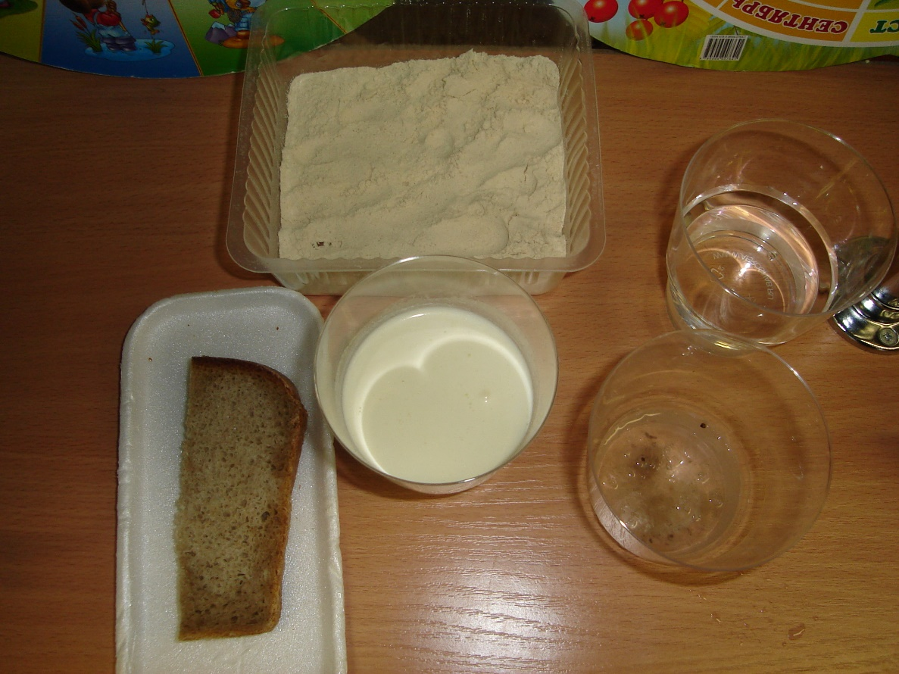
Опыты: выращивание плесени на хлебе
ЗАДАЧИ:
- установить, что для роста плесени нужны определенные условия;
- развивать познавательные способности ребенка;
- формировать умения и навыки исследовательского поиска.
ГИПОТЕЗА: на хлебе растут мельчайшие организмы, хлеб может портиться.

Slide 14
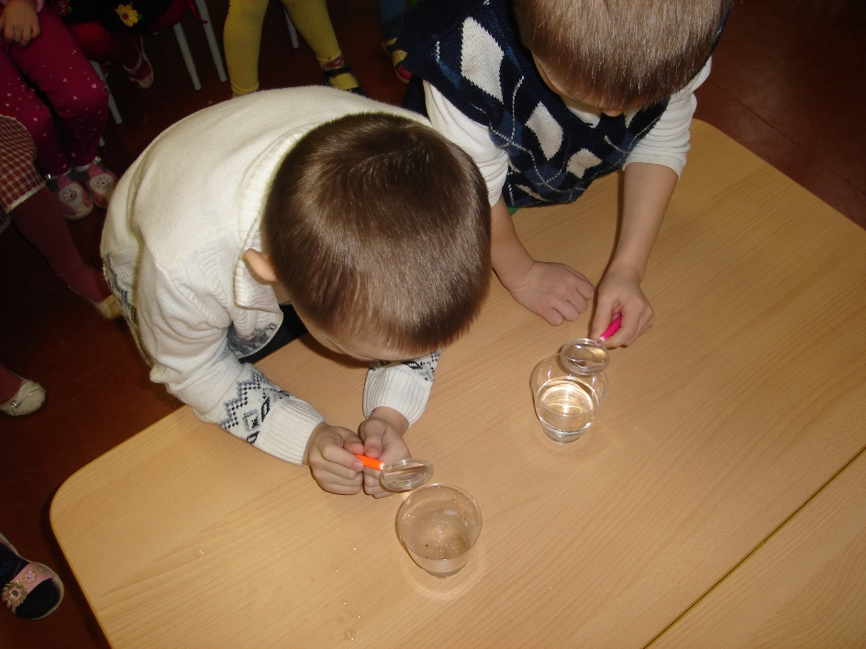
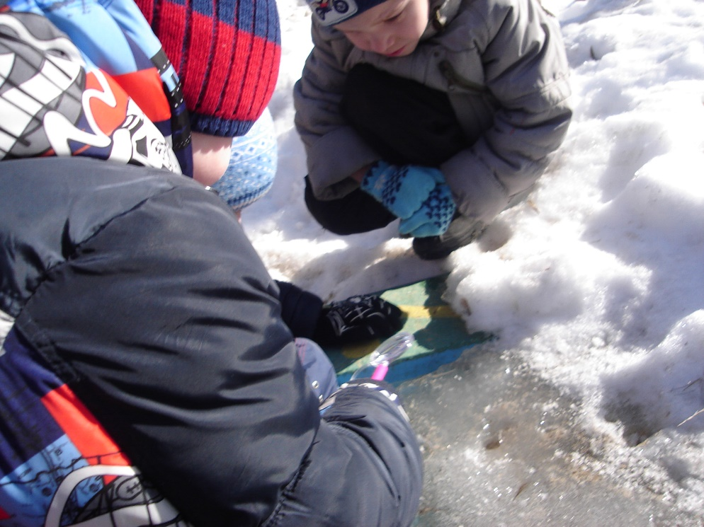
«Осторожно снег!» Показать детям, что, несмотря на белизну снега, его нельзя есть, он грязный и в нем много микробов.

Slide 15
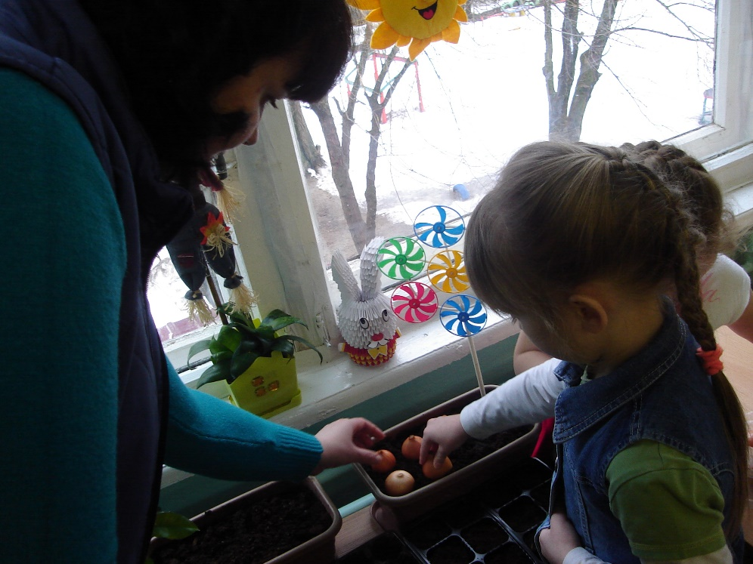
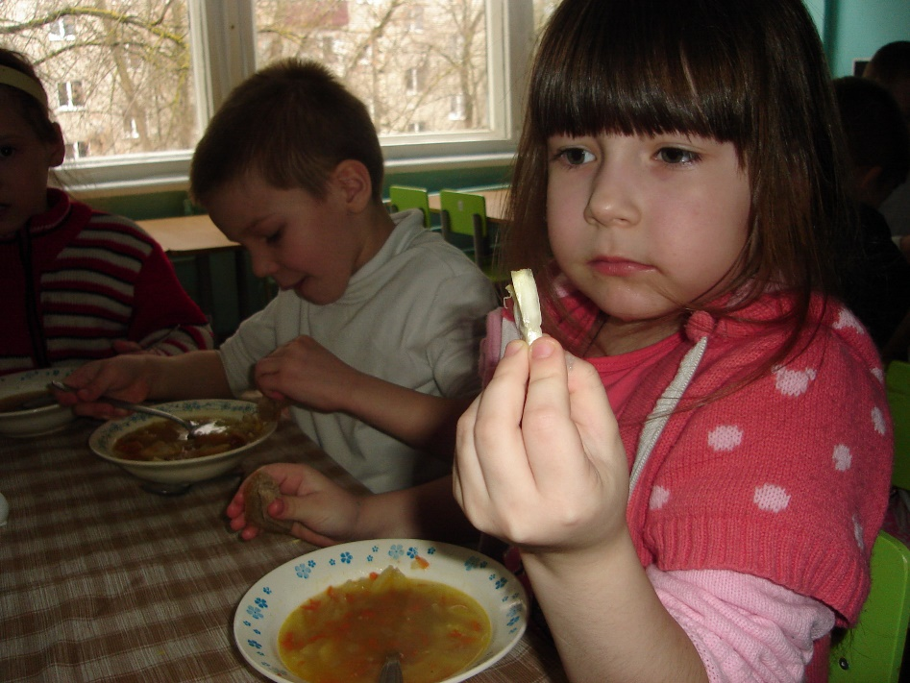
Я полезен очень – вот так штука: Нет от простуды средства лучше лука.

Slide 16
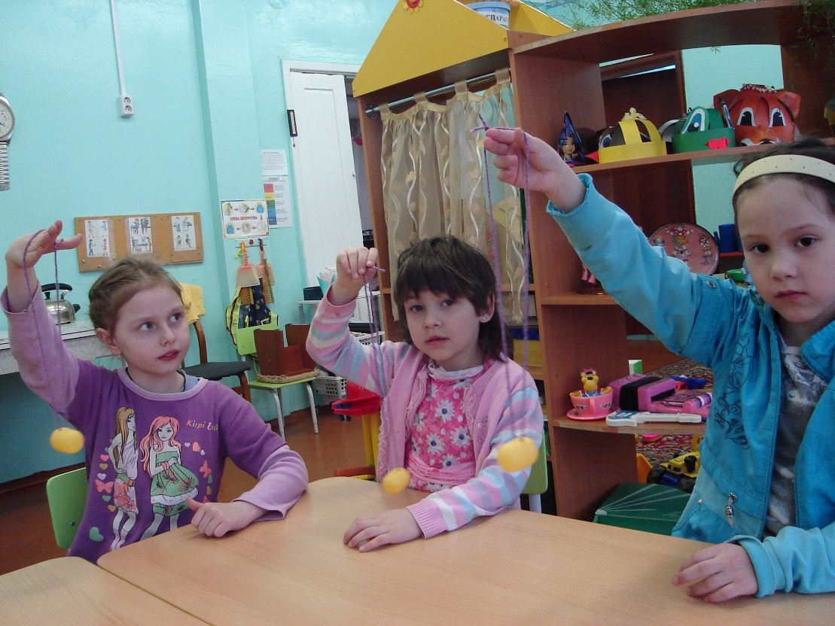
Изготавливаем чесночницы
Убегут микробы,
И вирусы уйдут.
Приходи чеснок к нам,
Тебя здесь очень ждут.

Slide 17
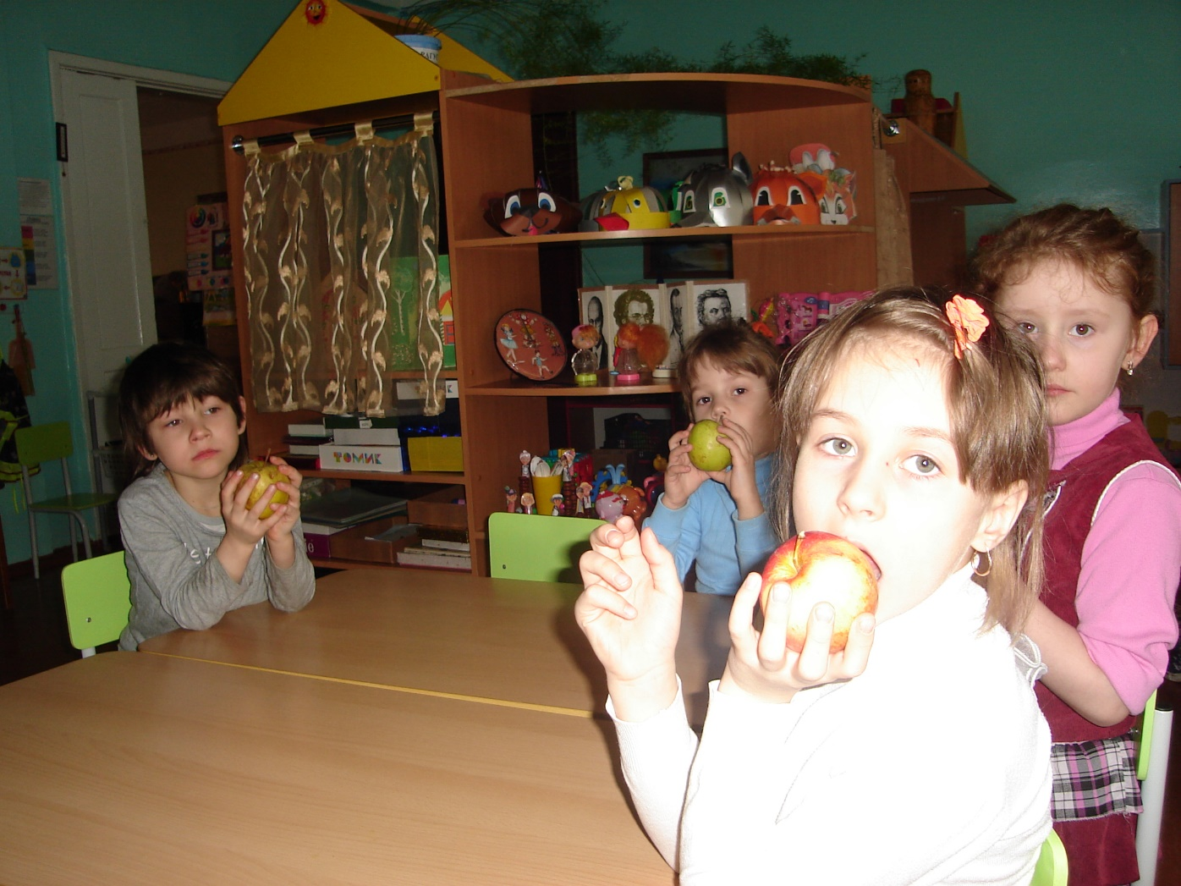
Витамины – укрепляют организм и защищают от микробов.

Slide 18
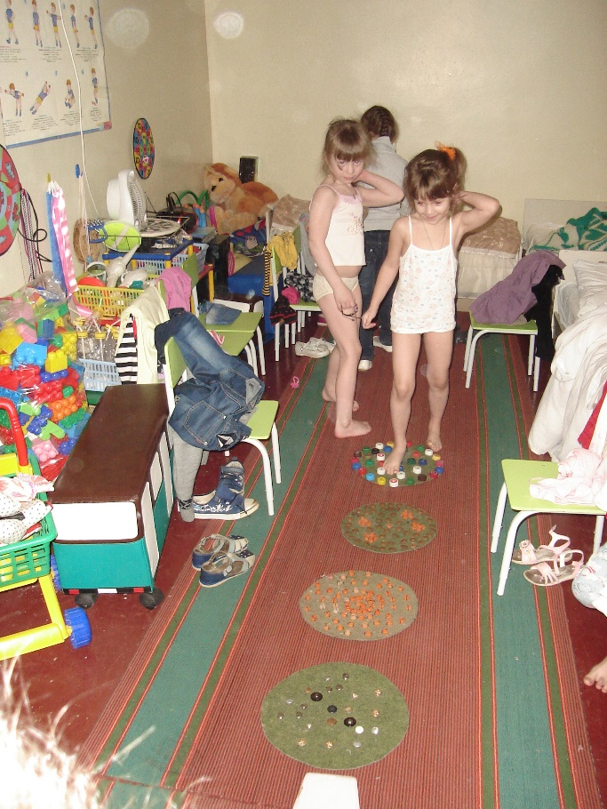
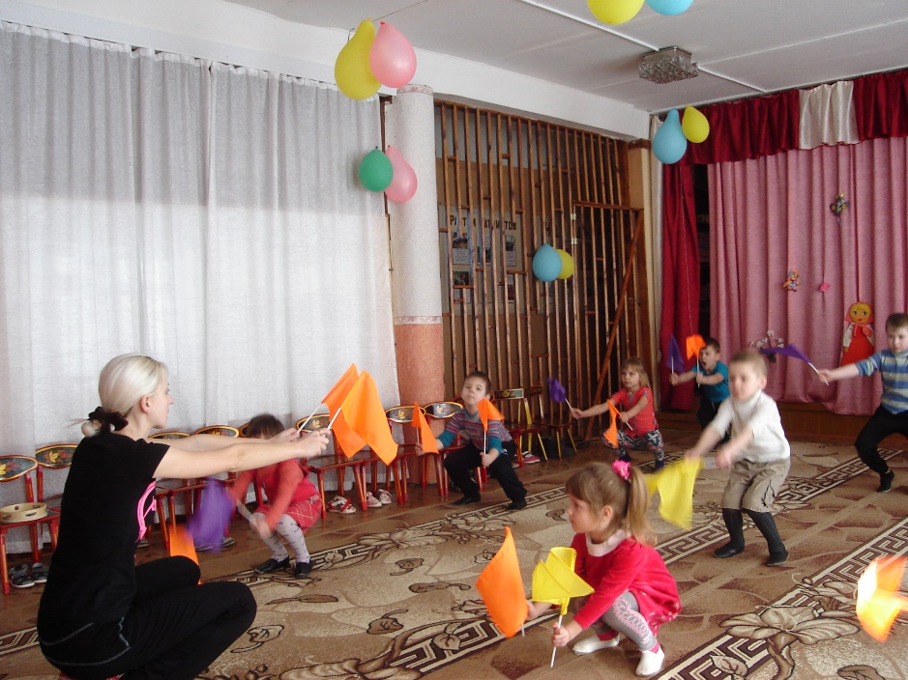
Мы закаляемся, занимаемся спортом, укрепляем организм.

Slide 19
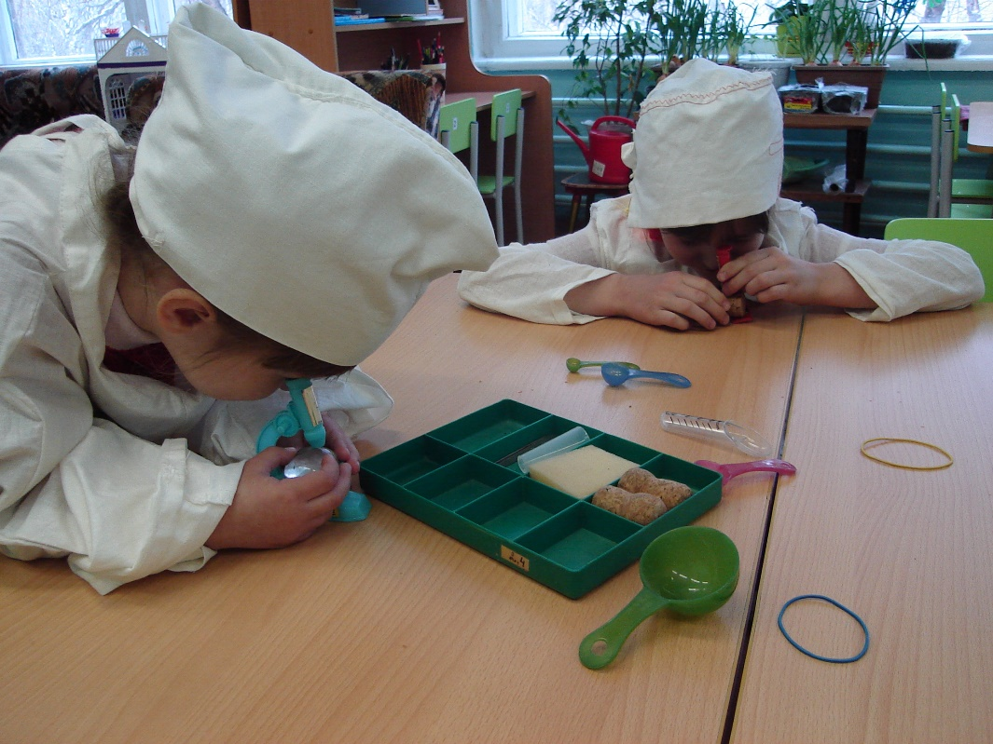
С/р. Игра «Лаборатория»
Бактерии можно увидеть
только в микроскоп,
поэтому их называют
микробами.

Slide 20
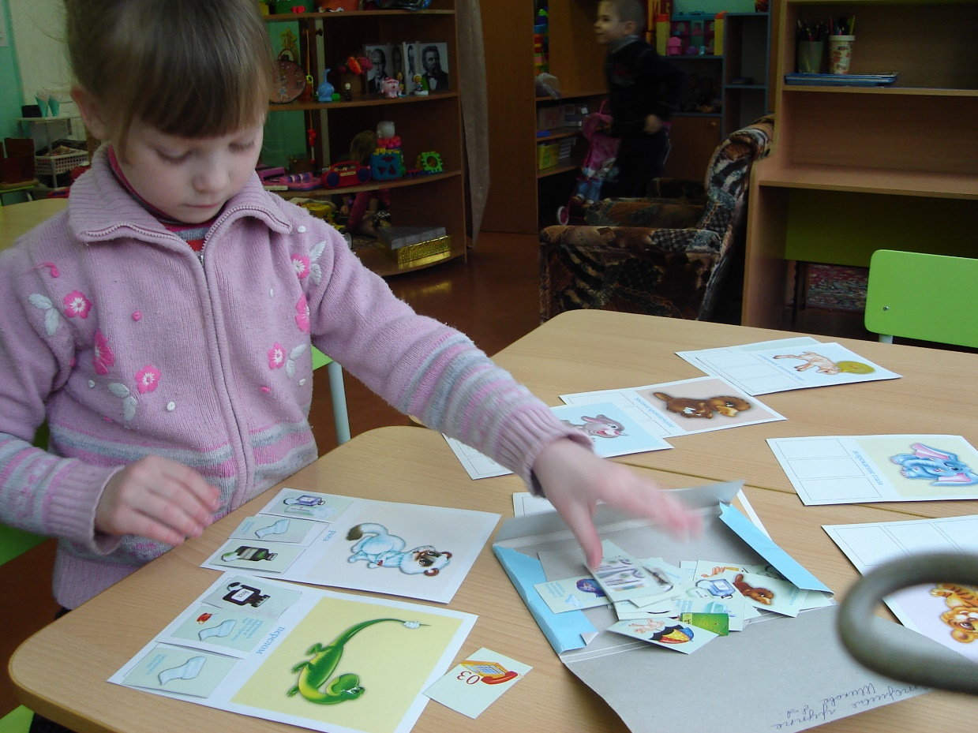
Дидактические игры. «Первая помощь» «Можно- нельзя» «Хорошо- плохо»

Slide 21
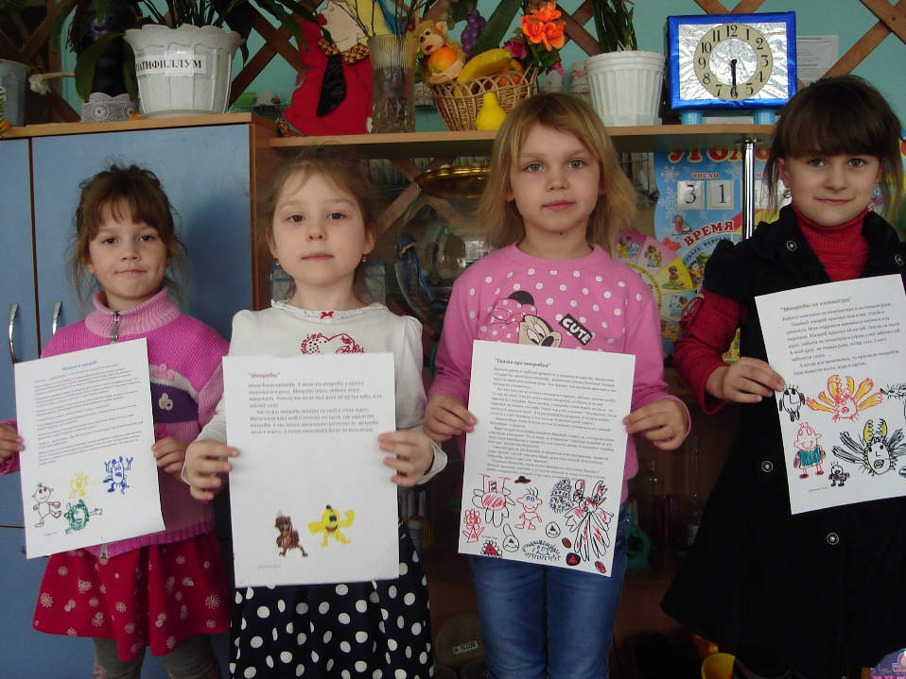
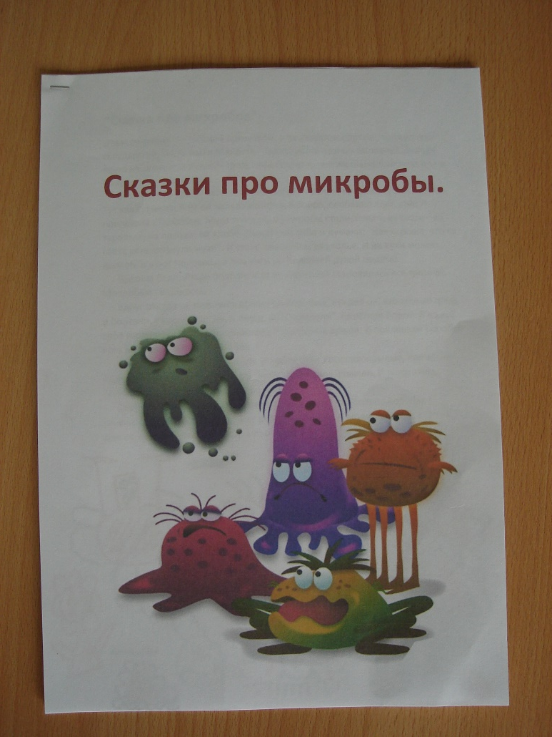
Сочинение сказок про микробы (вместе с родителями)

Slide 22
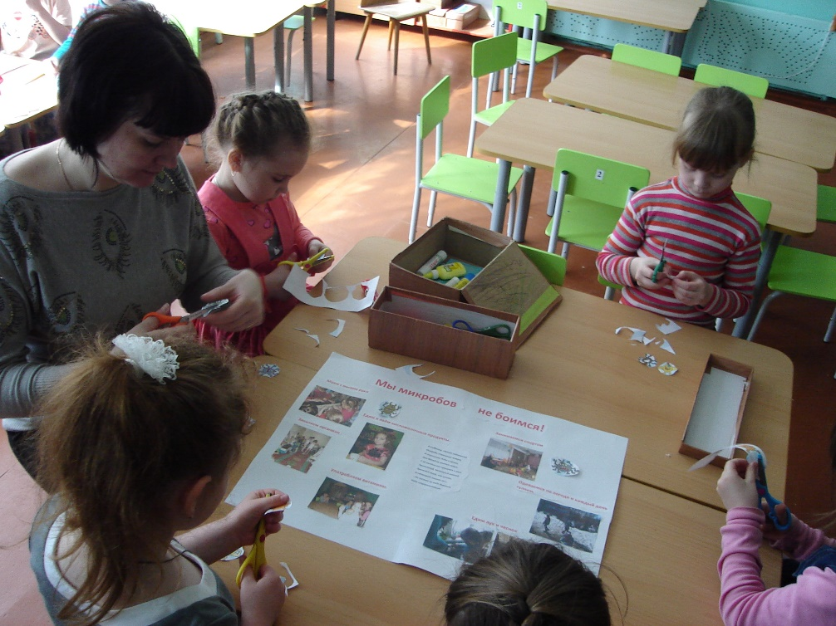
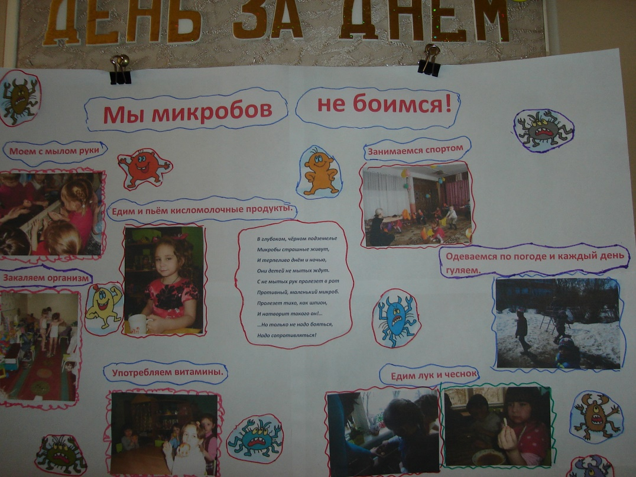
Мы микробов не боимся! Изготовление плаката для родительского уголка.

Slide 23
Здоровье – самое главное богатство человека. И беречь его надо
уже с детских лет. Основное направление нашей деятельности –
Сохранение и укрепление здоровья детей.
Участвуя в этом проекте дети обрели не только новые знания, но
И получили массу удовольствия и радости. С большим интересом
включались во все виды деятельности. Особую радость дети и родители
ощутили от совместной деятельности.

